Slide 1
Урок русского языка в 3-б классе
Тема урока:
Одушевленные и неодушевленные имена существительные.
Учитель начальных классов
Павлова Елена Анатольевна
ГБОУ СОШ №318
с углубленным изучением
итальянского языка
г . Санкт-Петербурга

Slide 2
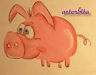
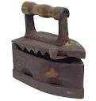
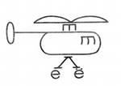

Slide 3
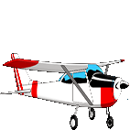
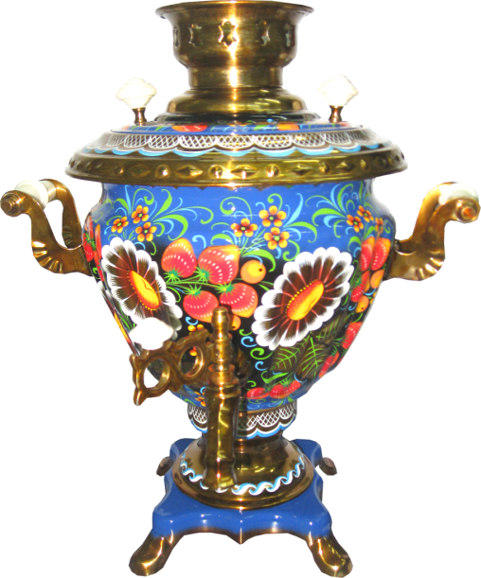

Slide 4
Утюг, поросенок, страус, вертолет, заяц, самолет, самовар, жираф.

Slide 5
Кто? Что?
Гусеница
Моряк
Мышка
Дельфин
Медуза
Роза
Кит
Гусеница
Книга
Роза
Айсберг
Пароход
Тюльпан
Мышка
Сердце

Slide 6
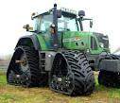
Мышка
Гусеница
Роза

Slide 7
Физ.минутка

Slide 8
Учебник

Slide 9
Одушевленные Р.п.= В.п. Неодушевленные И.п.=В.п.

Slide 10
И.п. снеговик
и
Р.п. снеговик
ов
В.п. снеговик
ов

Slide 11
Ресурсы:
Мультфильм «Ну, погоди»http://mults.spb.ru/mults/?id=243
Заяц, медведь, жираф, солнце и др. :http://animashky.ru/index/0-11?26
Физ.минутки:http://animashky.ru/index/0-11?26, http://nsportal.ru/nachalnaya-shkola/raznoe/gimnastika-dlya-glaz-fizkultminutka
Мышка-http://go.mail.ru/search_images?rch=e&type=all&is=0&q=%D0%BC%D1%8B%D1%88%D0%BA%D0%B0+%D0%BA%D0%B0%D1%80%D1%82%D0%B8%D0%BD%D0%BA%D0%B8&us=5
Девочка-http://go.mail.ru/search_images?rch=e&type=all&is=0&q=%D0%B4%D0%B5%D0%B2%D0%BE%D1%87%D0%BA%D0%B0++%D0%BA%D0%B0%D1%80%D1%82%D0%B8%D0%BD%D0%BA%D0%B8
Гусеница-http://go.mail.ru/search_images?rch=e&type=all&is=0&q=%D0%B3%D1%83%D1%81%D0%B5%D0%BD%D0%B8%D1%86%D0%B0++%D0%BA%D0%B0%D1%80%D1%82%D0%B8%D0%BD%D0%BA%D0%B8
Снеговик-
http://go.mail.ru/search_images?rch=e&type=all&is=0&q=%D1%81%D0%BD%D0%B5%D0%B3%D0%BE%D0%B2%D0%B8%D0%BA%D0%B8+%D0%BA%D0%B0%D1%80%D1%82%D0%B8%D0%BD%D0%BA%D0%B8+%D0%B0%D0%BD%D0%B8%D0%BC%D0%B0%D1%86%D0%B8%D1%8F&us=18#hidden
Учебник- http://go.mail.ru/search_images?rch=e&type=all&is=0&q=%D1%83%D1%87%D0%B5%D0%B1%D0%BD%D0%B8%D0%BA+%D0%BF%D0%BE+%D1%80%D1%83%D1%81%D1%81%D0%BA%D0%BE%D0%BC%D1%83+%D1%8F%D0%B7%D1%8B%D0%BA%D1%83+3+%D0%BA%D0%BB%D0%B0%D1%81%D1%81+%D0%B8%D0%B2%D0%B0%D0%BD%D0%BE%D0%B2

